Slide 1

Membres de l’équipe :
Tanguy Epifanic
Mahamadou Nimaga
- Jean-Baptiste Elbaz

Slide 2
Objectifs du projet :
Créer un réseau social permettant de visualiser les cours et les projets des étudiants et des professeurs et permettant de communiquer avec eux. Les étudiants pourront poster des projets et les commenter, tout en ayant un accès au chat. Les professeurs pourront ajouter leurs cours.
Notre site devra créer une ambiance propice à une activité régulière ainsi qu’une navigation agréable.

Slide 3
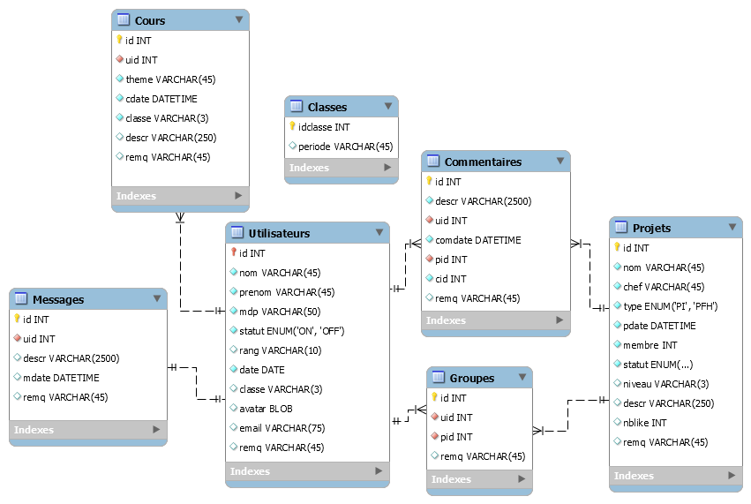
Le modèle conceptuel des données :

Slide 4
Objectifs réalisés pour l’IT1 :
Création du BitBucket
Création de BDD
Requêtes :
Inscrire
Connecter
Déconnecter
Désinscription
Afficher fil d’actualité
Afficher Chat
Voir profil
Envoyer un message
✓
✓
✓
✓
✓
✓
✓
✓
✓
✓

Slide 5
Objectifs réalisés pour l’IT2 :
✓
✓
✓
✓
✓
✓
✓
✓
Modifier Profil
Poster Projet / Cours
Supprimer Projet / Cours
Commenter / Modifier & Supprimer
Ajouter un membre / Supprimer un membre
Back office
Régler certains bugs
CSS basique

Slide 6
Présentation & test

Slide 7
FIN
MERCI

